Slide 1
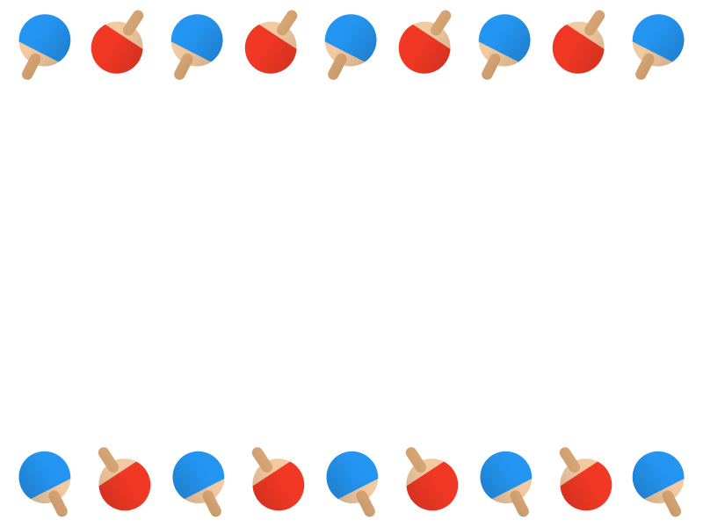
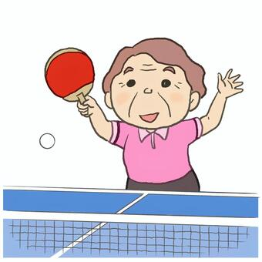
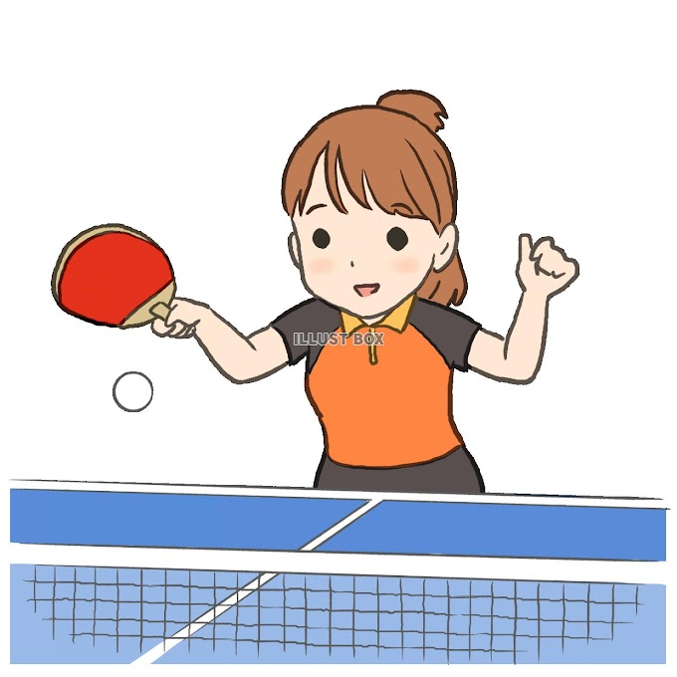
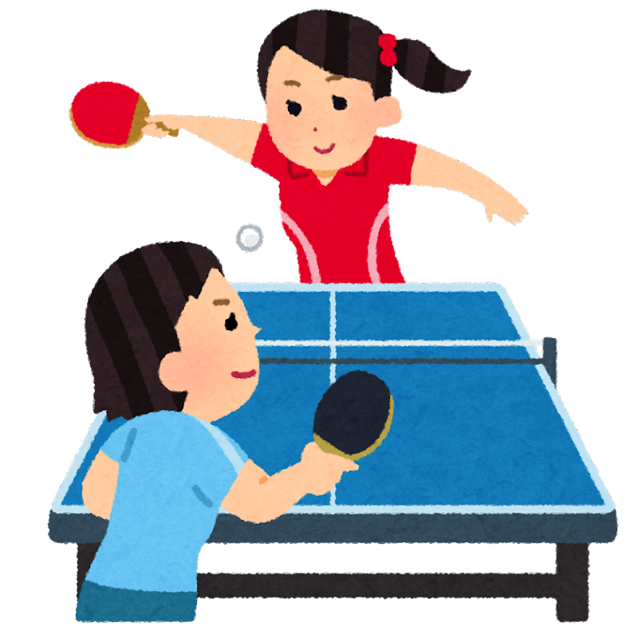
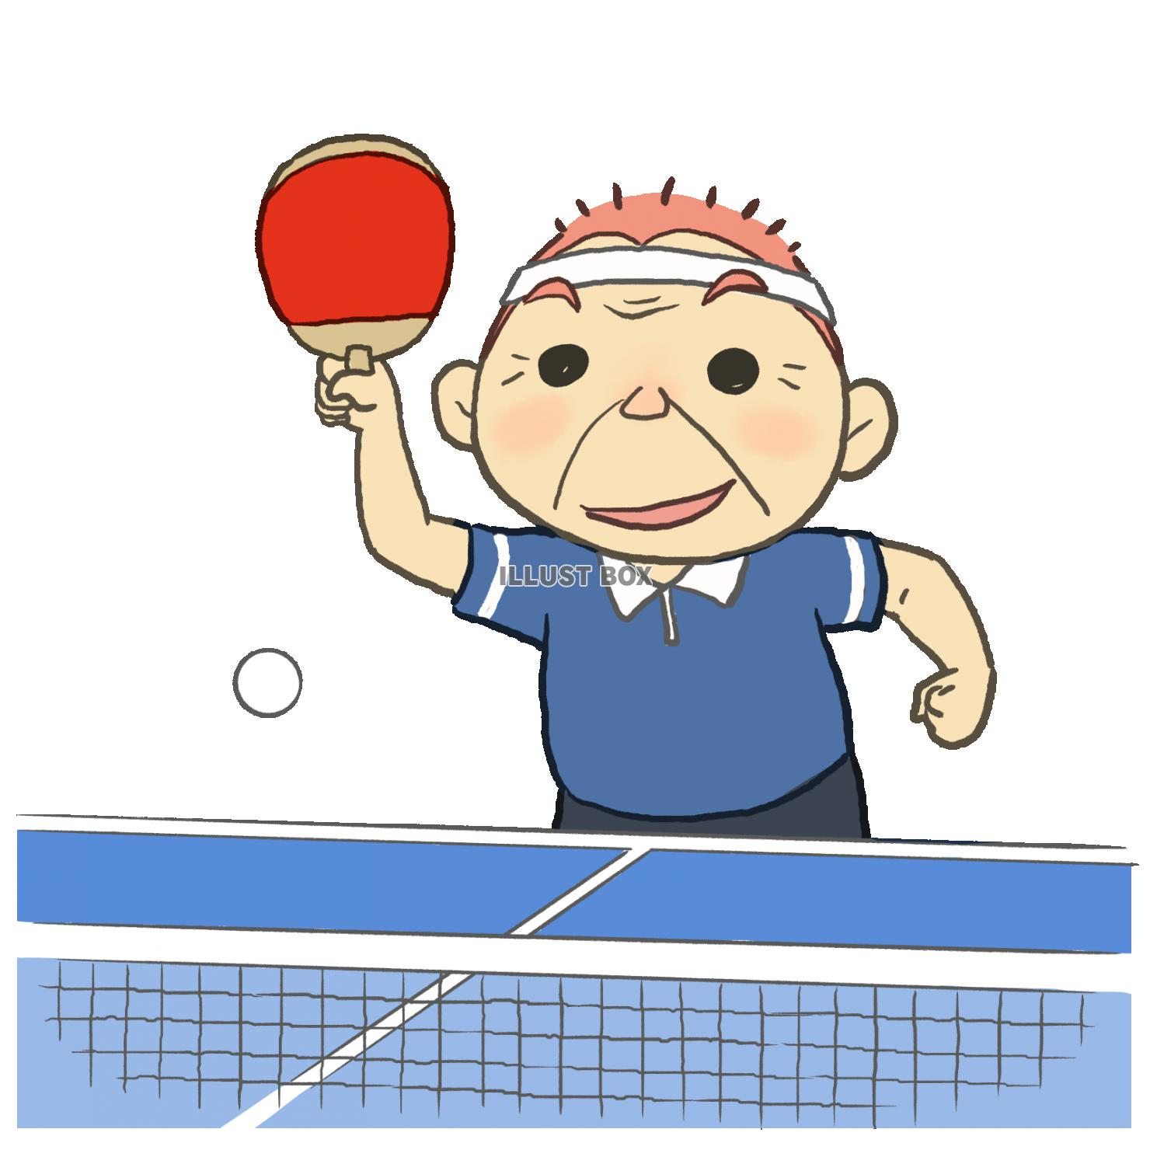
卓球 初心者講習会
日時 令和５年１２月９日 土曜日
8時40分集合 9時開始
場所 伊勢原市総合体育館 大体育室３コート
参加費 無料
内容 ニッタクコーチによる卓球コーチング
卓球をもっと楽しく上手くなりたい、卓球の基礎って何？など、コーチの方からいろいろ教えてもらおう。
どなたでも気軽に参加ください
体育館シューズと卓球ラケットは持参願います
主催 伊勢原市卓球協会
協力 ニッタク

